Slide 1
第4章 SQL Server 2005数据库与数据表的创建
数据库系统原理及应用

Slide 2
引入
用户需求分析
利用关系型DBMS提供的可视化界面管理工具和数据库定义语言（DDL）创建数据库，确定数据库的存储结构与存储方式，创建关系数据库模式中的每一个关系表、创建索引等。
概念结构设计
逻辑结构设计
物理结构设计
数据库结构创建
数据库应用行为设计与实现
数据库运行与维护

Slide 3

引入
SQL Server 2005是Microsoft公司推出的关系型网络数据库管理系统，是目前最流行的数据库开发平台之一。它支持多层客户机/服务器结构，支持多种开发平台和远程管理，具有强大的数据库管理功能，能够进行分布式事务处理和联机分析处理，并提供了一套功能完善且具备可视化界面的管理工具。

Slide 4
主要内容(4.1节-4.6节)
4.1
认识SQL Server关系数据库系统
4.2
SQL Server 2005数据库的存储结构
4.3
SQL Server 2005数据库创建
4.4
创建数据表
4.5
表中数据的插入和更新
4.6
创建索引

Slide 5
一、认识SQL Server关系数据库系统
1、基础知识
（1）数据库引擎
数据库引擎是用于存储、处理和保护数据的核心服务。利用数据库引擎可控制访问权限并快速处理事务，从而满足企业内大多数需要处理大量数据的应用程序的要求。
在大多数情况下，使用SQL Server 2005就是使用数据库引擎。

Slide 6
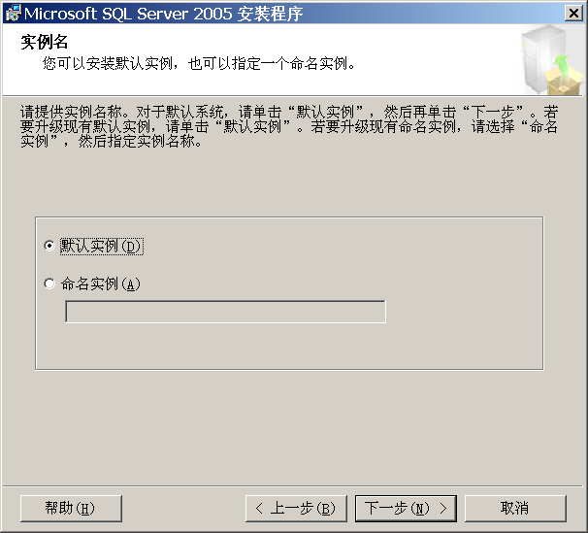
一、认识SQL Server关系数据库系统
1、基础知识
（2）实例

Slide 7
一、认识SQL Server关系数据库系统
1、基础知识
（2）实例
SQL Server 实例是在计算机上安装的一个数据库服务器，在同一台计算机上可以安装多个SQL Server 服务器，也可以使SQL Server不同版本在同一台计算机上运行，每个服务器实例必须有一个实例名。

Slide 8
一、认识SQL Server关系数据库系统
1、基础知识
（2）实例
每个实例可以独立运行，每个实例有自己的内容
不同的系统数据库和用户数据库
在注册表中有不同的SQL Server 服务、SQL Server Agent服务和不同的数据库引擎
不同的网络连接地址，便于指明访问哪一个服务

Slide 9
一、认识SQL Server关系数据库系统
1、基础知识
（2）实例
每个实例也有共享的内容
在“开始”菜单中只有一个程序组
只有一套客户端工具
客户应用程序可以同时连接同一个计算机上不同的实例

Slide 10
一、认识SQL Server关系数据库系统
1、基础知识
（2）实例
命名实例：计算机在网络上的名字+给定的实例名字，即“计算机名\实例名”。如果“默认实例”复选框是不可选的，说明默认实例已经安装，那么我们只能选择一个自命名的命名实例名称。
默认实例：用计算机在网络上的名字命名。在安装过程中，系统一般选择默认的数据库服务器实例名。

Slide 11
一、认识SQL Server关系数据库系统
2、 SQL Server Management Studio
SQL Server Management Studio是SQL Server 2005提供的一个可视化集成开发环境，是SQL Server 2005最重要的管理工具，它将图形化工具和多功能的脚本编辑器组合在一起，完成对SQL Server的访问、配置、控制、管理和开发等工作。

Slide 12
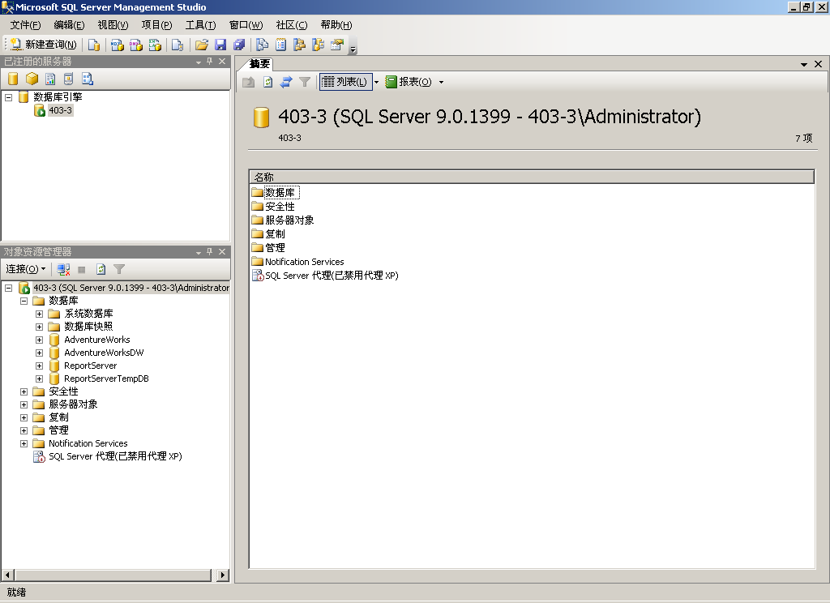
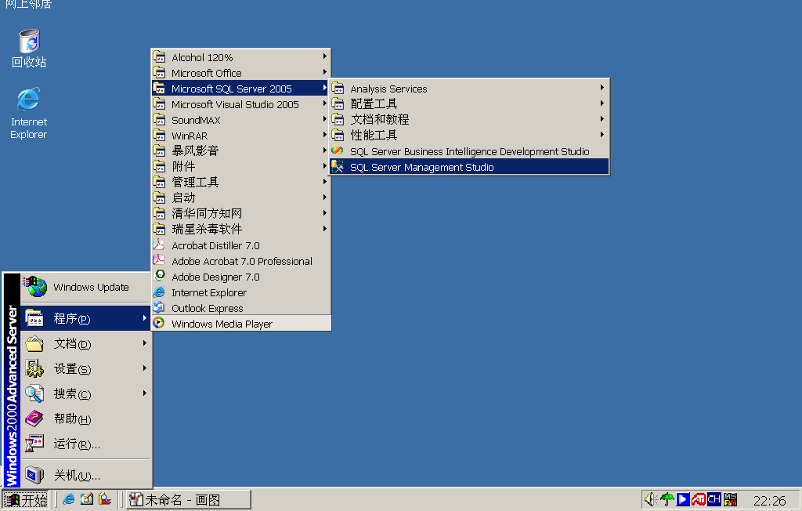
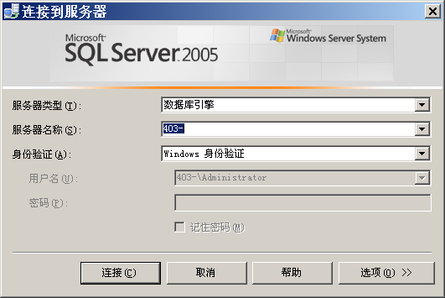
一、认识SQL Server关系数据库系统
2、 SQL Server Management Studio
（1）启动与退出

Slide 13
一、认识SQL Server关系数据库系统
2、 SQL Server Management Studio
（2）工作界面
“文档”组件窗口：采用选项卡的方式在同一区域实现多项功能，主要完成SQL语句的编写、表的创建、数据表的展示和报表展示等工作。默认情况下，显示的是当前数据库引擎实例连接的“摘要”页。
“已注册的服务器”组件窗口：列出的是已经注册的SQL Server服务器。可以注册和删除服务器、启动和关闭服务器、设置服务器的属性、将已注册的服务器连接到对象资源管理器等。
对象资源管理器：以树状结构组织和管理数据库实例中的所有对象。用户可根据需要依次展开各节点，选择不同的数据库对象，该对象所包含的内容会相应出现在右边的“文档”组件窗口中。

Slide 14
一、认识SQL Server关系数据库系统
3、 SQL Server 2005的服务器管理
（1）注册服务器
观看演示：注册服务器

Slide 15
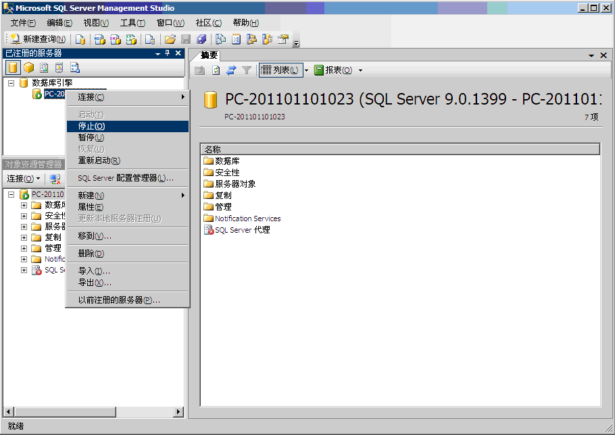
一、认识SQL Server关系数据库系统
3、 SQL Server 2005的服务器管理
（2）启动和关闭服务器
在SQL Server Management Studio中启动和关闭服务

Slide 16
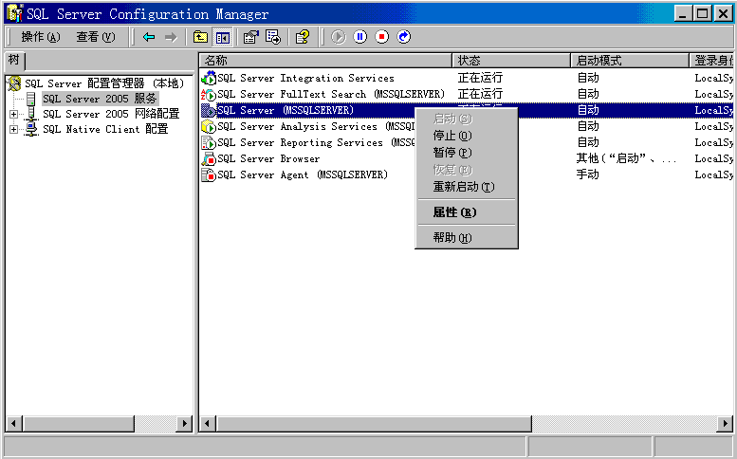
一、认识SQL Server关系数据库系统
3、 SQL Server 2005的服务器管理
（2）启动和关闭服务器
在SQL Server 配置管理器中启动和关闭服务

Slide 17
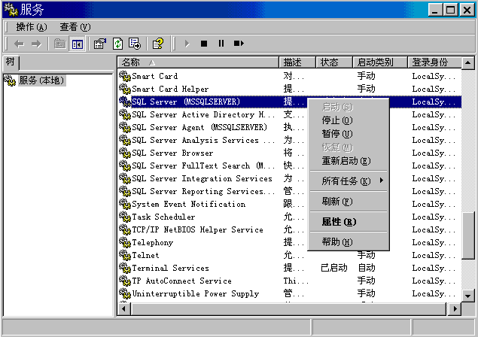
一、认识SQL Server关系数据库系统
3、 SQL Server 2005的服务器管理
（2）启动和关闭服务器
在Windows管理工具中启动和关闭服务

Slide 18
二、SQL Server 2005数据库的存储结构
数据库
数据（文件）
.mdf及.ndf
日志（文件）
.ldf
表、索引
盘区(8个连续页面)
数据
页(8KB)

Slide 19
二、SQL Server 2005数据库的存储结构
（1）数据文件
是存放用户数据和数据库对象的文件。
一个数据库可以有一个或多个数据文件，一个数据文件只属于一个数据库。
主数据文件：存储数据库的启动信息和部分或全部数据，扩展名为mdf。一个数据库只能有一个主数据文件。
次数据文件：存储主文件没存储的其它数据，扩展名为ndf。

Slide 20
二、SQL Server 2005数据库的存储结构
（2）事务日志文件
用来记录数据库更新情况的文件，扩展名ldf。
一个数据库可以有一个或多个事务日志文件。

Slide 21
二、SQL Server 2005数据库的存储结构
（3）文件组
是将多个数据文件集合起来形成的一个整体，每个文件组有一个组名。一个文件只能存在于一个文件组中，一个文件组也只能被一个数据库使用。
主文件组：包含主数据文件和任何没有明确指派给其他文件组的其他文件。
用户定义文件组：是由用户在CREATE DATABASE或ALTER DATABASE语句中使用FILEGROUP关键字创建的。如果不指定用户定义文件组，则所有数据文件都包含在主文件组中
！注：事务日志文件不属于任何文件组。

Slide 22
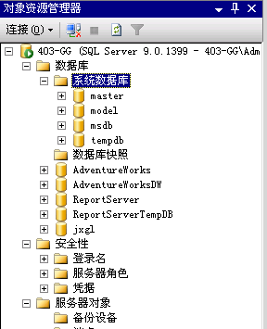
三、SQL Server 2005数据库创建
1、SQL Server 2005数据库
系统数据库
示例数据库
用户数据库

Slide 23
三、SQL Server 2005数据库创建
1、SQL Server 2005数据库
（1）系统数据库：Master、Model、Msdb和Tempdb
Master： SQL Server中最重要的数据库。
记录了一个SQL Server系统的所有系统信息；
master.mdf和masterlog.ldf；
不允许用户直接修改它。

Slide 24
三、SQL Server 2005数据库创建
1、SQL Server 2005数据库
（1）系统数据库：Master、Model、Msdb和Tempdb
Model 是所有用户数据库和Tempdb数据库的创建模板。
可以对model数据库进行修改：
用户定义数据类型
规则
缺省
存储过程
model.mdf和modellog.ldf

Slide 25
三、SQL Server 2005数据库创建
1、SQL Server 2005数据库
（1）系统数据库：Master、Model、Msdb和Tempdb
Msdb：
由SQL Server Agent服务使用，用来管理警报和任务。
它还存储SQL Server管理数据库的每一次备份和恢复的历史信息。
msdbdata.mdf和msdblog.ldf

Slide 26
三、SQL Server 2005数据库创建
1、SQL Server 2005数据库
（1）系统数据库：Master、Model、Msdb和Tempdb
Tempdb：是被所有SQL Server数据库和数据库用户共享的数据库。
用来存储临时信息，任何因用户行为而创建的临时表都会在该用户与SQL Server断开连接时删除。
所有在tempdb中创建的临时表都会在SQL Server停止和重启时删除。
tempdb.mdf和templog.ldf
！注：千万不要将Tempdb 数据库作为数据的最终存放处。

Slide 27
三、SQL Server 2005数据库创建
1、SQL Server 2005数据库
（2）用户数据库
用户创建的数据库，用于存储用户的数据。作为数据库拥有者（DBO）的用户自己创建的数据库。他拥有对数据库的所有访问权限。

Slide 28
三、SQL Server 2005数据库创建
1、SQL Server 2005数据库
（3）数据库对象
在SQL Server 2005的数据库管理中，数据库对象是数据库的重要组成部分，也是数据库编程的主要对象。

Slide 29
三、SQL Server 2005数据库创建
1、SQL Server 2005数据库
（3）数据库对象
表：存放各种数据的载体；
约束：强制实现数据完整性的方法；
默认值：在表中插入数据时，若用户没有给出明确的列值，系统会自动对其赋予预设好的数据值；
规则：是对数据库表中数据信息进行限制的一套准则；

Slide 30
三、SQL Server 2005数据库创建
1、SQL Server 2005数据库
（3）数据库对象
索引：实现数据快速检索并强制数据完整性的一种存储结构；
视图：查看数据库中一个或多个表或视图中数据的一种方法；
存储过程：一组预先编译好的能实现特定数据操作功能的SQL语句集；
触发器：一种特殊的存储过程，在用户向表中插入、更新或删除数据时自动执行。

Slide 31
三、SQL Server 2005数据库创建
2、使用SQL Server管理工具创建数据库
创建数据库时需要对数据库的属性进行设置，包括数据库的名称、所有者、数据库大小以及存储该数据库的文件和文件组。在SQL Server中创建数据库时既可以使用SQL Server Management Studio创建，也可以使用T-SQL语言创建。

Slide 32
三、SQL Server 2005数据库创建
2、使用SQL Server管理工具创建数据库
【例4.1】使用SQL Server Management Studio工具为图1.8所示的大学教学管理数据库创建数据库JXGL。
数据库名：JXGL
数据文件：JXGL.mdf，初始大小5MB，最大值200MB，以5%的增量增加；
日志文件：JXGL_log.ldf，初始大小5MB，最大值50MB，以2MB的增量增加。
观看演示：使用管理器创建数据库

Slide 33
四、创建数据表
1、数据表的数据类型及约束
在创建数据表前，先要确定表的结构、表的字段组成；对每个字段，要确定它的数据类型和其它字段属性，如：该属性值是否为空值（null）、是否关系模式的主键等。
字段名 | 类型 | 宽度 | 小数位数 | 主键 | 外键 | NULL | 其它
S# | char | 9 |  | Y |  | N
C# | char | 7 |  | Y |  | N
GRADE | int |  |  |  |  |  | 0-100

Slide 34
四、创建数据表
2、使用表设计器创建表
【例4.2】利用表设计器在大学教学管理数据库中创建“学习关系表”SC。
观看演示：使用表设计器创建表

Slide 35
四、创建数据表
3、表结构的修改
（1）修改数据表
① 更改表名；
② 添加新的列；
③ 删除已有的列
④ 修改已有列的属性（列名、数据类型、长度、默认值以及约束）
（2）删除数据表

Slide 36
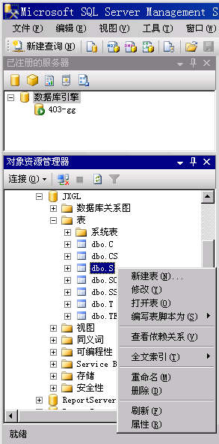
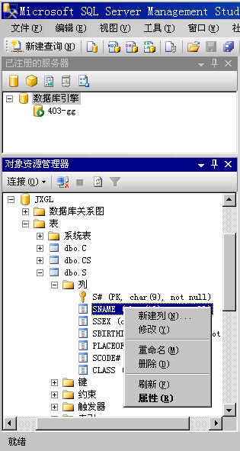
四、创建数据表
修改：进入表设计器修改表结构
新建列：添加新的列
修改：修改该列的属性设置
重命名：为该列重新命名
删除：删除选中的列
重命名：为表重新命名
删除：删除选中的表

Slide 37
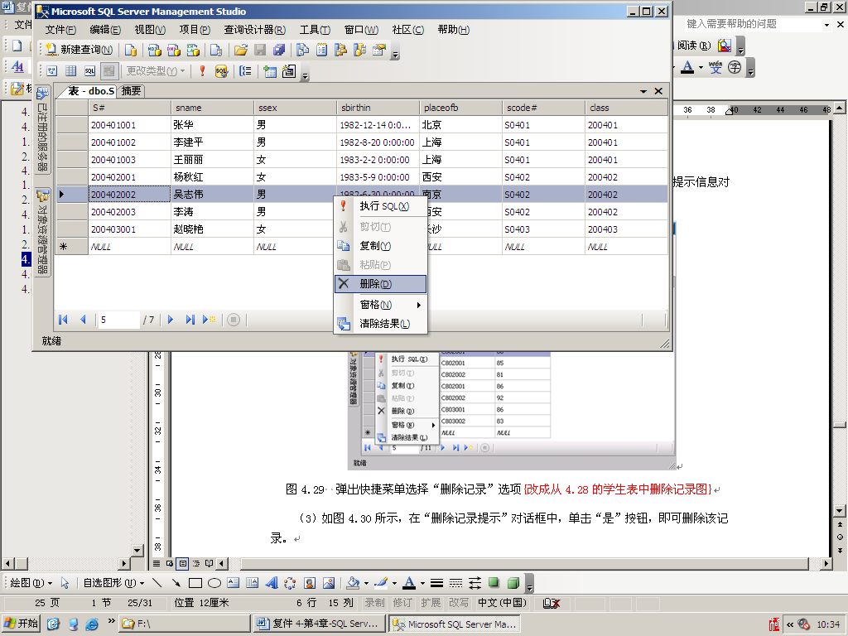
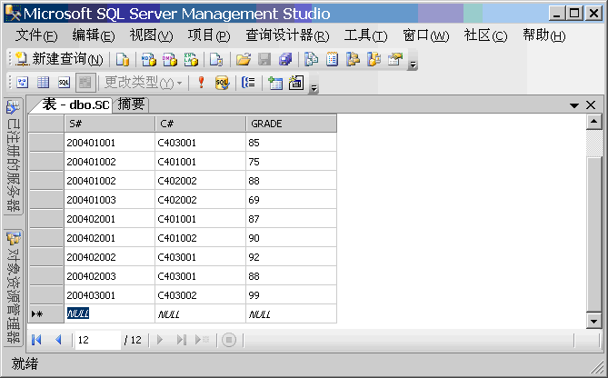
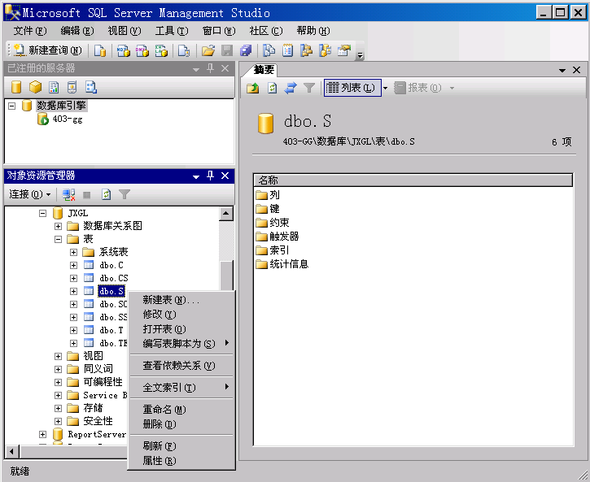
五、表中数据的插入和更新
用户通过SQL Server Management Studio工具可以方便的对数据表的记录进行各种操作，包括：
1、添加数据记录
2、修改数据记录
3、删除数据记录
4、浏览表中的数据记录

Slide 38
六、创建索引
1、SQL Server中的索引
SQL Server的索引是一个单独的、物理的数据结构，是为了加速对表中数据行的检索而创建的一种分散式存储结构。用户创建的每个索引均将记录在系统表sysindexes中。
聚集索引
唯一索引
索引的
存储结构
索引的
取值
非聚集索引
非唯一索引

Slide 39
六、创建索引
1、SQL Server中的索引
（1）聚集索引
聚集索引对表中的数据按键值进行排序，使得数据表物理顺序与索引顺序一致。
SQL Server是按B树组织聚集索引的，B树的叶节点存放数据页信息。
用聚集索引查找数据很快，但它所需要的空间也特别大。
一个表只能有一个聚集索引。

Slide 40
六、创建索引
1、SQL Server中的索引
（2）非聚集索引
非聚集索引具有与表的数据完全分离的结构，使用非聚集索引不用将数据按列排序
SQL Server也是按B树组织非聚集索引的，但B树的叶节点存放的是非聚集索引的键值和行定位器 。
非聚集索引比聚集索引需要更多的存储空间，且检索效率较低。
如果要在一个表中既建聚集索引，又要建非聚集索引，应先创建聚集索引，后创建非聚集索引。

Slide 41
六、创建索引
1、SQL Server中的索引
（3）惟一索引
索引可以是唯一的，即不会有两行记录相同的索引键值，这样的索引称为唯一索引。

Slide 42
六、创建索引
2、建立索引应注意的问题
（1）选择索引存取方法的主要内容
选择索引存取方法的主要内容是根据应用要求确定一个关系：
在哪些属性列建立索引；
在哪些属性列建立组合索引；
要将哪些索引要设计为唯一索引。

Slide 43
六、创建索引
2、建立索引应注意的问题
（2）确认建立索引或组合索引的一般规则
如果一个(或一组)属性经常出现在选择或连接查询条件中，则考虑在这个(或这组)属性上建立索引(或组合索引)。
如果一个属性经常作为最大值和最小值等聚集函数的参数，则考虑在这个属性上建立索引。

Slide 44
六、创建索引
3、创建索引
【例4.7】在大学教学管理数据库中，为学生关系 S在学号S#列上建立唯一聚集索引，要求学号按升序排列。
观看演示：创建索引

Slide 45
小结
一、认识SQL Server关系数据库系统
二、SQL Server 2005数据库的存储结构
三、SQL Server 2005数据库创建
四、创建数据表
五、表中数据的插入和更新
六、创建索引
基本知识
工具的使用
DB的实现

Slide 46
谢谢大家！

